Slide 1





UBND QUẬN LONG BIÊN
TRƯỜNG TIỂU HỌC ÁI MỘ B

Slide 2



Slide 3


Slide 4
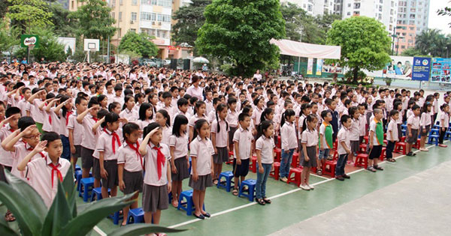
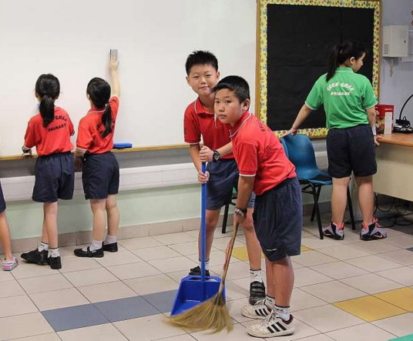
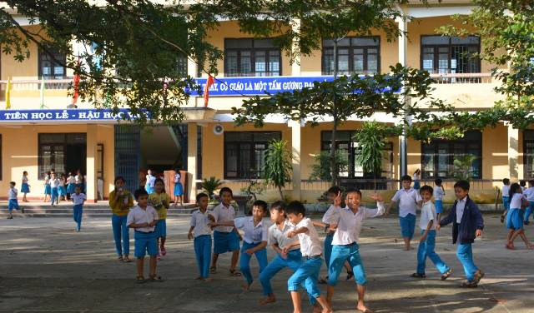
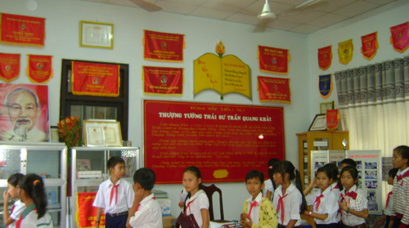

Slide 5


Slide 6

Giới thiệu sản phẩm của nhóm mình trước lớp
Giải thích vì sao nhóm lại chọn những bức tranh đó.

Slide 7


Slide 8




1. Ôn và khởi động nhé lớp 3...
Notes:
Bài giảng thiết kế bởi: Hương Thảo - tranthao121004@gmail.com

Slide 9














2
1
3
Notes:
Bấm vào các số để ra câu hỏi, trả lời xong bấm mũi tên quay về rồi bấm vào các gốc cây để cây mọc ra

Slide 10




1. Phòng nào là nơi lữu giữ lịch sử, truyền thống, các thành tích của nhà trường?
A. Lớp học
B. Phòng truyền thống
C. Phòng hiệu trưởng
D. Nhà ăn
Trở về

Slide 11
2. Đâu là việc nên làm để giữ gìn vệ sinh và an toàn trường học.

A. Vứt rác bừa bãi
B. Quét dọn sân trường
C. Hái hoa trong vườn trường
Trở về

Slide 12

Notes:
Hương Thảo – tranthao121004@gmail.com

